Slide 1
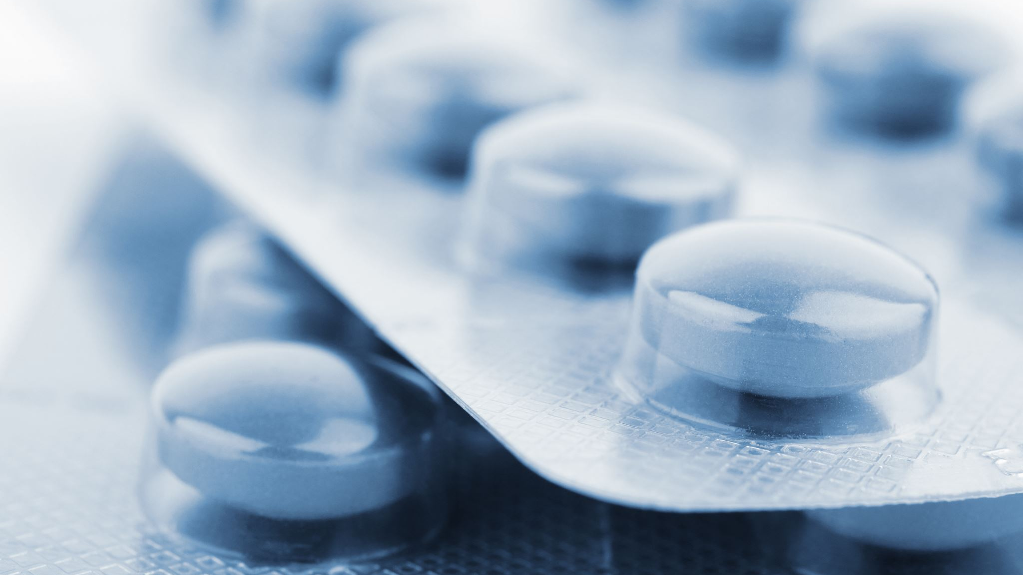
La resistenza agli antibiotici e i Super Batteri
Come si sviluppano i batteri resistenti e il loro impatto globale

Slide 2
Gli antibiotici: Cosa sono?
Il primo antibiotico fu la penicillina, scoperta da Alexander Fleming nel 1928 e largamente utilizzata nel corso del secondo conflitto mondiale. Tuttavia, la prima classe di antibiotici utilizzati clinicamente (negli anni '30) furono i sulfamidici.
Meccanismi di azione:
Distruzione della parete cellulare.
Interferenza con il DNA e la sintesi proteica.
Essenziali per trattamenti medici moderni (chirurgia, chemioterapia).

Slide 3
Antibiotici
• Penicilline: indebolisce la parete batterica sino alla morte del microorganismo
• Cefalosporine: ampio spettro, simili alle penicilline, inibiscono la sintesi della parete cellulare batterica.
• Carbapenemi: ampio spettro, interferiscono con la sintesi della parete batterica
• Aminoglicosidici: Inibiscono la sintesi proteica legandosi ai ribosomi batterici.
• Tetracicline: Inibiscono la crescita batterica bloccando la sintesi proteica.
• Macrolidi: Inibiscono la sintesi proteica agendo sui ribosomi batterici.
• Fluorochinoloni: Bloccano la replicazione del DNA batterico
• Sulfamidici: Inibiscono la sintesi dell'acido folico, essenziale per il metabolismo batterico.

Slide 4
Come si sviluppa la resistenza
Uso scorretto degli antibiotici:
Trattamenti incompleti.
Automedicazione.
Uso eccessivo in agricoltura.
Mutazioni e selezione naturale:
Mutazioni casuali conferiscono resistenza.
Solo i batteri resistenti sopravvivono e si moltiplicano.

Slide 5
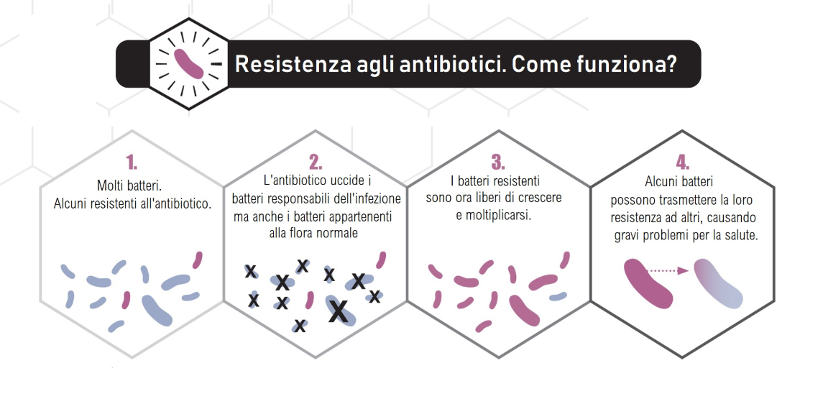
Fonte immagine: Melissa Brower, CDC

Slide 6
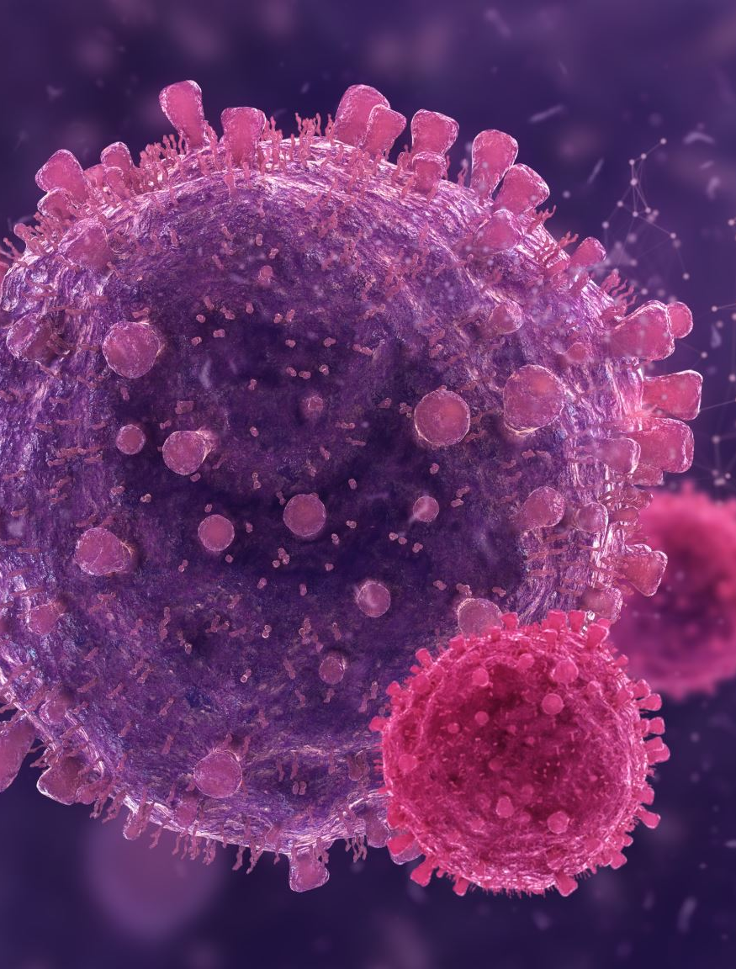
Esempi di super batteri
Staphylococcus aureus meticillino resistente (MRSA): lo S. aureus è uno dei responsabili delle infezioni più diffuse nei paesi industrializzati e uno dei primi batteri resistenti descritti
Klebsiella pneumoniae: Resistente ai carbapenemi. Gravi infezioni respiratorie e urinarie.
Tubercolosi multi-resistente: si tratta di batteri in grado di distruggere una grande varietà di penicilline e altri antibiotici come le cefalosporine.
Salmonella farmaco resistente: questa forma di infezione causa di norma diarrea, febbre e crampi. La diffusione dell'infezione al circolo ematico è potenzialmente letale.
  In Italia, la resistenza agli antibiotici per le specie batteriche sotto sorveglianza, si mantiene tra le più elevate d'Europa
Piano nazionale di contrasto all’antimicrobico-resistenza (PNCAR) 2017-2020.

Slide 7
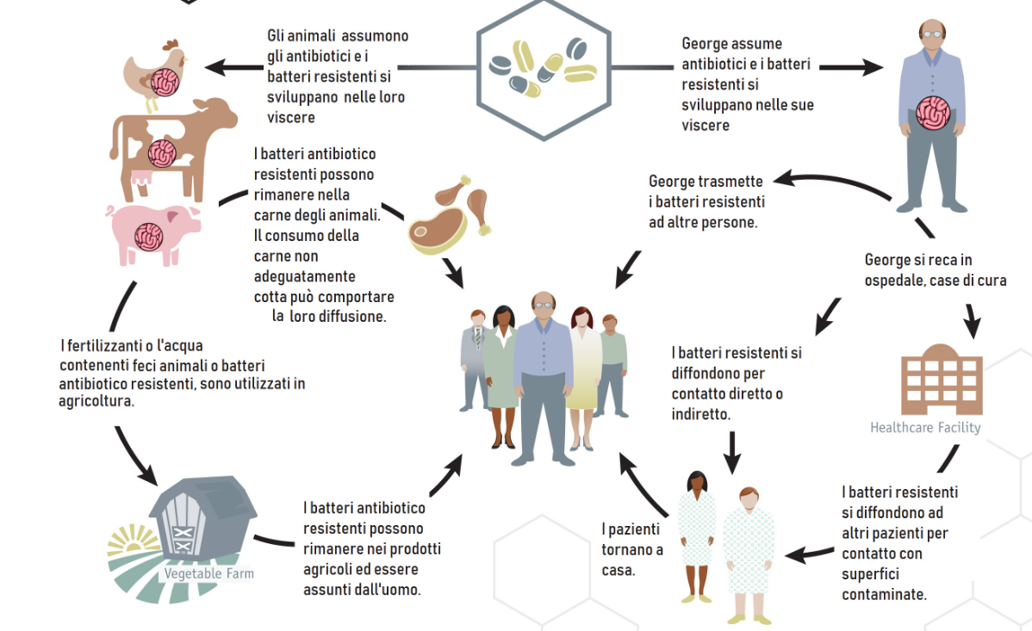

Slide 8
Le infezioni da batteri antibiotico resistenti possono colpire chiunque, ma esistono categorie a maggior rischio
Persone in chemioterapia
Persone sottoposte ad interventi chirurgici complessi
Persone dializzate o affette da patologie renali croniche in stadio avanzato
Persone in terapia con agenti immunosoppressori
Persone trapiantate
Bambini o anziani
Persone ricoverate

Slide 9
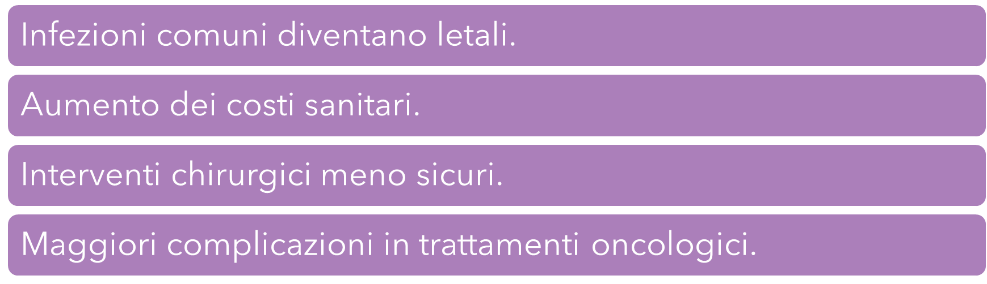
Impatti globali

